Slide 1
Bank System
통합 계좌 관리 시스템
제출자 ： 조지민
과정명 ： Ａ Ｉ Ｓ Ｗ
２０２６ 。０４。１７

Slide 2
PRESENTATION TABLE OF CONTENTS
01
02
03
04
시스템 구조
메뉴 흐름도
기능 명세
핵심 구현 코드
레이어 ＆ 코드 설계
사용자 여정 및 제어
요구사항 및 구현 규칙
로직 및 알고리즘
05
06
07
테이블 설명
제작 과정
마무리
테이블 역할 정리
시연 영상 및 ER 설계
결론 및 개선 방향

Slide 3
SYSTEM ARCHITECTURE & LAYERS
UI Layer
레이어드 아키텍처 설계
사용자 메뉴 및 콘솔 입출력
시스템은 UI, 비즈니스 로직, 데이터 레이어로 분리되어
유지보수성을 극대화했습니다.
Service Layer
UI Layer : 사용자 메뉴 및 콘솔 입출력
이체 원자성 처리 및 검증
Service Layer : 이체 원자성 처리 및 검증
Data Layer
Data Layer : User, Account, Transaction 객체 관리
User, Account, Transaction 객체 관리
관계 정의: 사용자(1) → 계좌(N) 관계 및 관리자(Admin) 별도 분기 로직 적용.

Slide 4
MAIN MENU OPERATION FLOW
시작
메인메뉴
인증 프로세스
은행 메뉴
프로그램 실행 및
기본 환경 설정
회원가입 / 로그인 / 종료
선택 분기
사용자 정보 검증 및
로그인 성공 시 진입
성공: 서비스 이용
실패: 재시도 안내

Slide 5
BANKING SERVICE MENU INTERFACE
①
②
③
④
１
２
３
４
계좌생성
계좌조회
입금
출금
⑤
⑥
⑦
→
５
６
７
계좌이체
거래내역
로그아웃
자동복귀
메인메뉴로 전환

Slide 6
SYSTEM CORE REQUIREMENTS
✓
계좌 구성: 은행명, 번호, 소유주, 잔액, 별칭
✓
5대 은행: 하나, 우리, 국민, 신한, 기업은행
✓
생성 제한: 최초 입금 1,000원 이상 필수
✓
별칭 정책: 수정 가능 (중복 별칭 불허)
✓
이체 조건: 0원 이하 불가, 잔액 초과 시 취소
✓
원자성: 이체 중 에러 시 전체 롤백
✓
검색 지원: 계좌번호, 별칭, 은행별, 전체 리스트
✓
관리자: 별도 로그인 → 사용자 조회·수정·삭제

Slide 7
ADMIN MODE & EXCEPTION RULES
✓
관리자 기능: 별도 로그인을 통해 전체 사용자 조회, 수정, 삭제 수행
✓
이체 원자성: 출금/입금 프로세스 중 하나라도 실패 시 즉시 원상 복구(Rollback)
✓
금융 제약 조건: 잔액 초과 출금 불가, 0원 이하 이체 시도 즉시 차단
✓
강력한 검색 필터: 계좌번호, 별칭, 은행별, 전체 리스트 다각도 조회 지원

Slide 8
CODE IMPLEMENTATION: TRANSFER
def transfer(from_acc, to_acc, amt):
트랜잭션 구현 전략
if amt <= 0: return False
금융 데이터의 무결성을 위해 Atomic Transaction을 구현했습니다.
try:
from_acc.withdraw(amt)
- 검증: 0원 이하 및 잔액 초과 체크
to_acc.deposit(amt)
- 처리: 상호 계좌 잔액 갱신
except Exception:
- 복구: 예외 발생 시 수동 롤백 수행
from_acc.deposit(amt) # Rollback
*이 부분은 자산 손실 방지를 위한 핵심 로직입니다.
print("이체 실패")

Slide 9
DESIGN DECISIONS & CHALLENGES
TRANSACTION 테이블 추가 과정
ER 구조 변화
초기 설계: USER, BANK, ACCOUNT 3개 테이블만으로 시작하여
입출금·이체 기능을 계좌 객체 내부에서 처리했습니다.
이전 (3 테이블)
USER
BANK
ACCOUNT
문제 발견: 거래내역 조회 기능 구현 시 과거 이력이 남지 않는
구조적 한계를 발견했습니다.
↓ TRANSACTION 필요성 발견
이후 (4 테이블)
해결 과정: TRANSACTION 테이블을 추가하여 모든 입출금·이체
이력을 별도로 기록하도록 ER 다이어그램을 수정했습니다.
USER
BANK
ACCT
TRANSACTION
트레이드 오프: 복잡한 DB 대신 딕셔너리를 사용하여 개발 속도를 높였으나, 영속성 측면에서의 타협이 있었습니다.
* 초록색: 새로 추가된 테이블

Slide 10
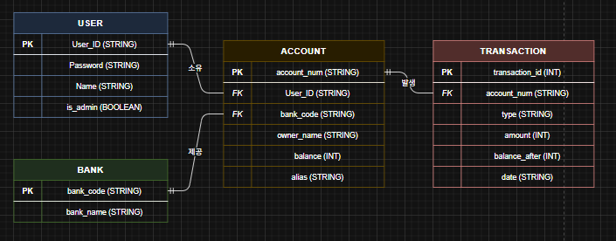
ER DIAGRAM: 테이블별 역할 정리
USER
BANK
ACCOUNT
TRANSACTION
사용자 인증 & 권한
은행 목록 관리
계좌 핵심 정보 저장
거래내역 기록 & 조회
1:N
소유
1:N
제공
1:N
발생
PK
user_id (PK) — 고유 식별자
PK
bank_code (PK) — 은행 고유코드
PK
account_num (PK) — 계좌번호
PK
transaction_id (PK) — 자동 증가
password — 로그인 인증
bank_name — 은행명 표시
FK
user_id (FK) → USER
FK
account_num (FK) → ACCOUNT
name — 계좌주 표시명
5개 허용 은행 유효성 검증,
계좌 개설 시 선택 목록 제공
FK
bank_code (FK) → BANK
type — 입금/출금/이체
is_admin — 관리자 권한 분기
balance — 현재 잔액
amount — 거래 금액
로그인·회원가입 처리,
관리자/일반 사용자 분기 기준
alias — 계좌 별칭
balance_after — 처리 후 잔액
입출금·이체 대상,
별칭 검색·수정의 기준 테이블
date — 거래 일시
모든 입출금·이체 이력 누적,
거래내역 조회 기능의 데이터 원천

Slide 11
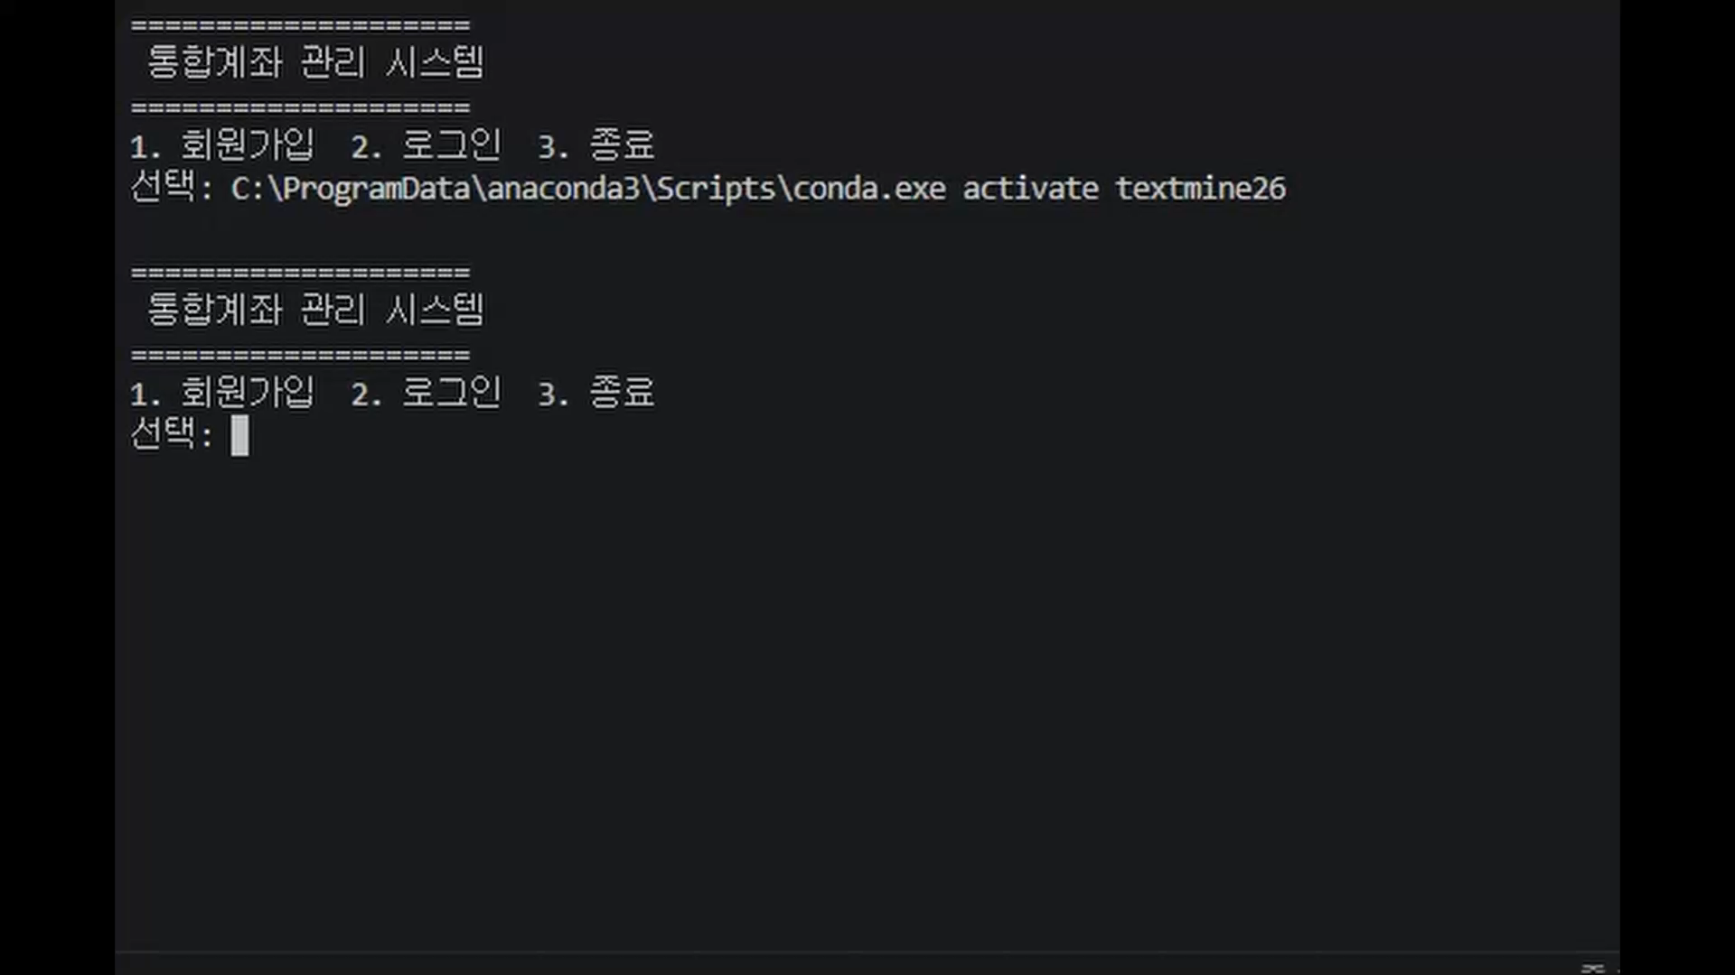
DEVELOPMENT PROCESS: 입출력 구현
영상 주요 내용
01
콘솔 입출력 구조
메뉴 선택 → 기능 실행
▶
02
계좌 생성 과정
은행 선택 → 초기 입금
03
이체 실행 과정
검증 → 출금 → 입금

Slide 12
Q & A
감사합니다. 질문 있으시면 말씀해 주세요.
향후 개선 방향
- 비밀번호 횟수 제한
- 인터페이스 개선

